Slide 1
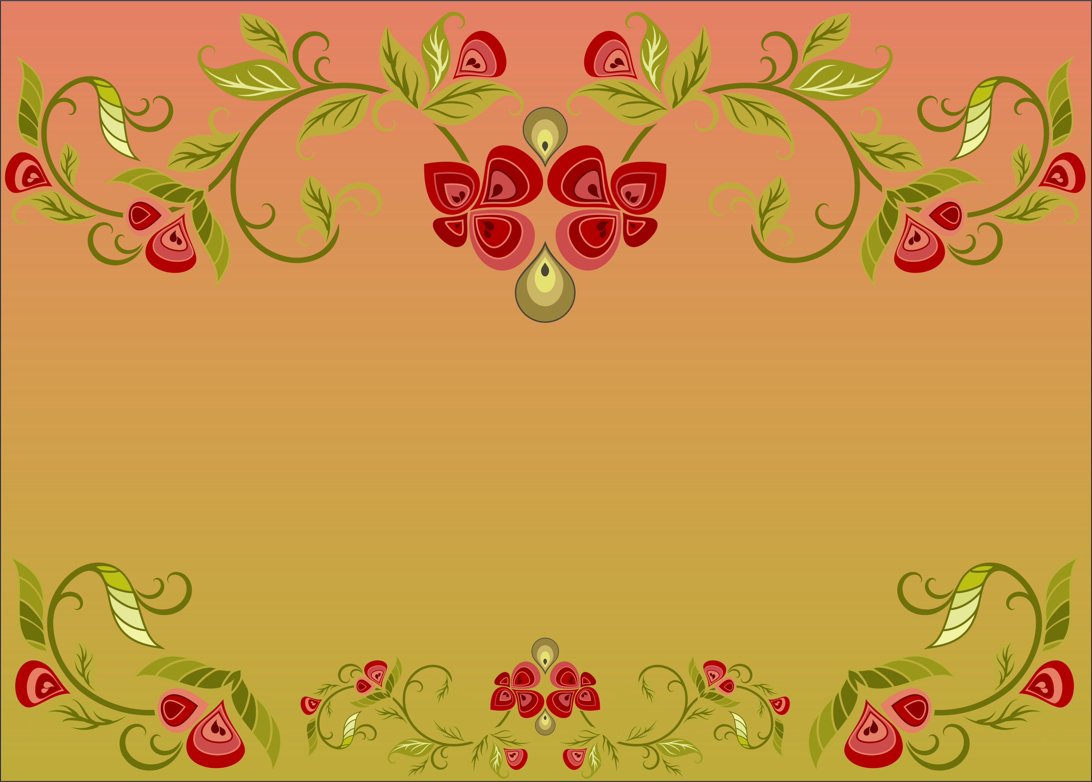
Народная тряпичная кукла - «ЗАКРУТКА» («СТОЛБУШКА»)
Автор: Чатарова
Оксана Викторовна
Воспитатель

Slide 2
Назначение: игровая кукла для ребенка, оберег, подарок своими руками, украшение любимого уголка в комнате.
Цель: научить видеть красоту и необычность, казалось бы в обычных вещах, бросовых обрезках и лоскутков материи.
Задачи:
Научить мастерить тряпичную куклу бесшовным способом, проявляя фантазию и творчество.
Вызвать интерес к народному творчеству. Восстановить и сохранить для новых поколений такое явление, как народная традиционная кукла.
Закрепление у детей трудовых навыков: складывание, сворачивание, скручивание, обматывание, завязывание.
Заинтересовать родителей в возрождении и сохранении народных традиций семейного рукоделия.

Slide 3
Материалы:
плотная ткань для туловища -36*18 см;
квадрат светлой ткани для рубашки -20* 20см;
ткань цветная для юбки -36*10см;
две полоски цветной ткани для сарафана;
цветная полоска для повойника ;
цветная ткань для фартука;
ткань для платка -27*27см;
нитки;
ножницы;
наполнитель или вата.

Slide 4
ИСТОРИЯ КУКЛЫ - ЗАКРУТКИ В русских крестьянских семьях игру в куклы не считали пустой забавой. Наоборот, она всячески поощрялась. Крестьяне верили, что чем больше и усерднее ребенок играет, тем больше будет достаток в семье и благополучие в жизни. А если с куклами плохо обращаться, играть небрежно и неряшливо - неприятностей не миновать. Кукол дарили друг другу в знак любви и дружбы. При этом считалось, что подарок, сделанный от чистого сердца, приносит счастье, а с затаенной неприязнью - накликает всяческие напасти и беду на себя же. В некоторых семьях кукол насчитывалось не меньше сотни. Пока девочка была маленькой, для нее кукол делали мама, бабушка или старшие сестры. Они всегда находили для этого время, несмотря на тяжелый крестьянский труд. А когда малышке исполнялось 5 лет, она уже должна была сооружать кукол сама. Это было не трудно. Крестьянские куклы были очень простыми, делались в основном из тряпок с помощью традиционных приемов.

Slide 5
«Кукла – способ познания жизни, и для тех, кто её создаёт, и для тех кто с ней общается…»

Slide 6
Закрутка - это то же самое, что и столбушка. В основе куклы плотно закрученный лоскут ткани или берестяная трубочка.
Главной особенностью этой куклы является то, что делают ее без иголки. Как и многих других куколок.
Сворачивая и завязывая ткань, мы не делаем ни одного шва и укола иголки, ведь это наша подружка и берегиня, и колоть ее тело иголкой негоже.
Традиционно у такой куклы лицо не рисовали, они были безликими. Считалось, что, имея выражение лица, кукла приобретала душу и теряла свою таинственность, магичность и обережные свойства. Пусть у нашей куклы всегда будет светлое лицо!

Slide 7
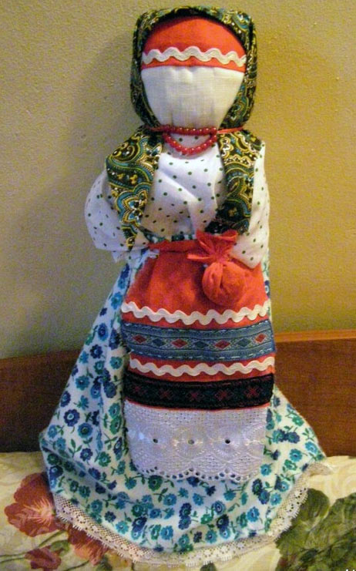
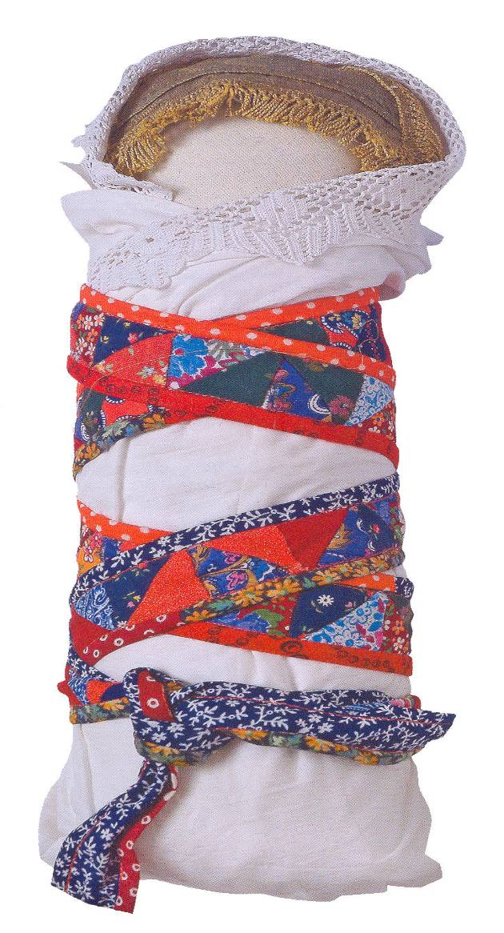

Slide 8
Кукла – просто
загляденье,
Взрослым всем на
удивленье,
Для забавы малышам!
Посмотри, как
хороша! Коль хотите
научиться
Эту куклу мастерить,
Вам придется не лениться
И старанье приложить!

Slide 9
МАТЕРИАЛЫ

Slide 10
Технология изготовления куклы «Закрутки»
1. Из плотной ткани делаем основу куклы. Подгибаем края ткани вовнутрь, как показано на фото. Там, где подогнут более широкий край, будет основание.
Оно получится толще для того, чтобы кукла была устойчива.

Slide 11
2. В середину кладем вату или наполнитель, чтобы кукла не была слишком худенькой и была устойчива.

Slide 12
3. Выполняем тугое закручивание. Получилась скрутка - рулик.
Это туловище нашей куколки.

Slide 13
4. Теперь нужно перевязать основу куклы, чтобы наметить пояс и контур головы.
И в двух местах перевязываем ниткой.

Slide 14
5. Берем квадрат белой ткани или любой другой светлой ткани, в центр размещаем скрутку и кусочек ваты, чтобы голова получилась более круглой.

Slide 15
6. Формируем руки: определяем их длину и лишнюю ткань заворачиваем вовнутрь. Края рукава убираем в середину. Определяем размеры ладошек и перетягиваем их ниткой. Туловище подвязываем ниткой на поясе, стараясь распределить ткань равномерно

Slide 16
7. Основа куклы готова, а вот наряд - это ваша фантазия и творчество. Берем две узкие цветные полоски ткани и располагаем их крестообразно через плечи на груди и спине. Завязываем ниткой на поясе.

Slide 17
8. Прямоугольник цветной ткани- это юбка, равномерно распределяем равномерно вокруг пояса и завязываем.

Slide 18
9. Обязательным атрибутом женской одежды был передник. Берем маленький цветной прямоугольник и завязываем на юбке. Можно его сделать красивым, кружевным. А сверху повязываем пояс-ленточку.

Slide 19
10. Завязываем на голове полоску - повойник.

Slide 20
11. Повязываем косыночку и кукла наша готова.

Slide 21
Эльза Попова Отрывок из стихотворения «Обереги»
У обрядов на Руси
множество заветов И один из них - шитьё кукол-оберегов. По поверью, талисман, защитит хозяев, Забирая на себя бремя испытаний. Из различных лоскутков ношеной одежды, Ладно вязанных узлов с верою, надеждой. Но единственный
запрет предков
опасались: Чтобы ножницы с
иглой к кукле не
касались.

